Slide 1
Складаю розповідь «Моє хобі»
Урок розвитку мовлення
4 клас

Slide 2
Налаштування на урок
— Наше гасло:
Видумуй, пробуй, твори!
Розум, фантазію прояви!
Активним і уважним бувай
І про кмітливість не забувай!

Slide 3
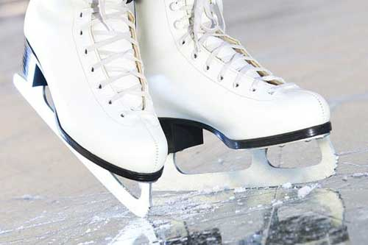
Відгадай загадки
Кулю шкіряну ганяють,
Лиш одну на полі мають!
По ногах не б’ють — це фол!
Називають гру…
футбол
Дві команди, як в футболі,
Та на крижаному полі,
І дорослих, і дітей
Позбирав на лід…
хокей
З нетерпінням зиму ждуть,
Лід малюють — іскри йдуть!
Гострі та стрімкі вони.
Мають назву…
ковзани

Slide 4
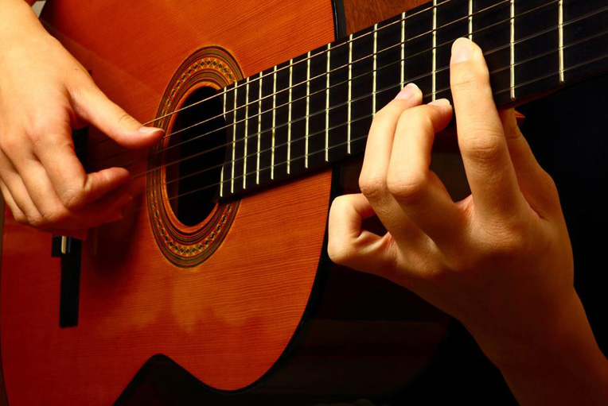
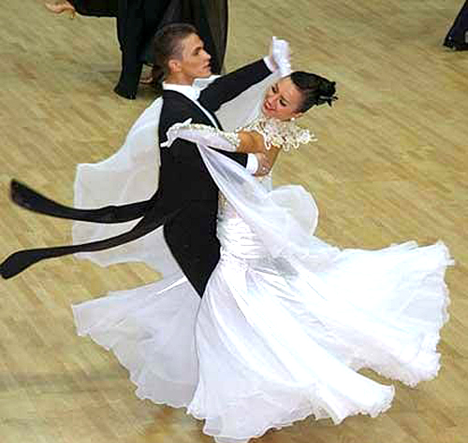
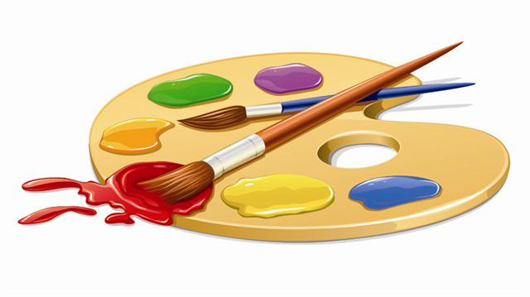
Відгадай загадки
Сім доріжок в неї є,
Кожна голос подає,
Як гравець торкне всі сім,
Стане весело усім.
гітара
Як закружляє цей танець,
Враз зачарує нас.
Всьому світу відомий
Ніжний Віденський...
вальс
Пензлик, аркуш та вода…
Де ж малюнок? От біда!
Що іще забув я взяти,
Щоб пейзаж намалювати?
фарби

Slide 5
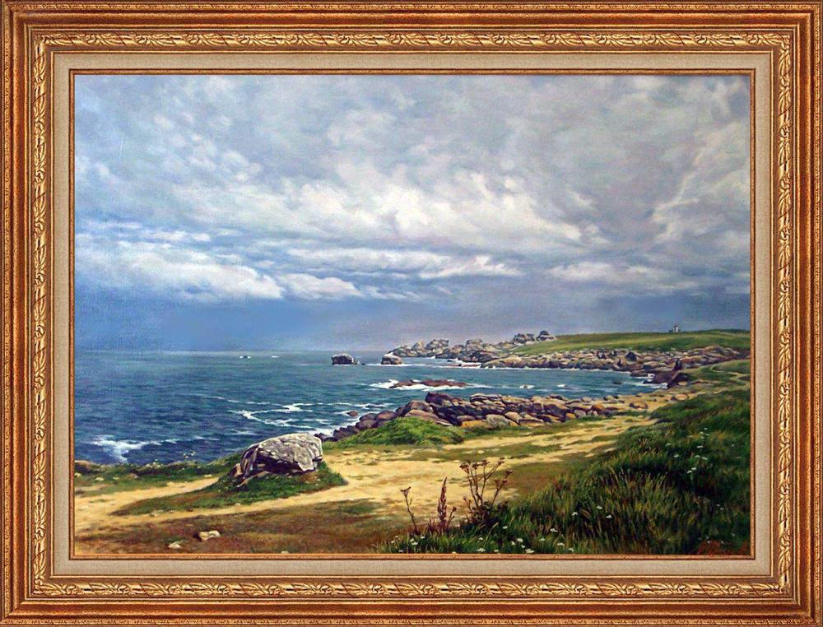
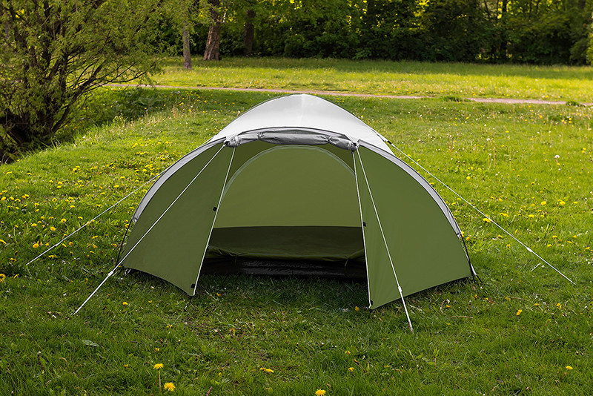
Відгадай загадки
Поля письменник-агроном
Засіяв буквами-зерном.
Отож, читачу, поспішай
Зібрати мудрий урожай.
книга
Ми на виставку прийшли,
Щось цікаве там знайшли,
То не птах і не людина,
А зовуть її...
картина
Дружний це і теплий дім,
Всім туристам добре в нім.
намет

Slide 6
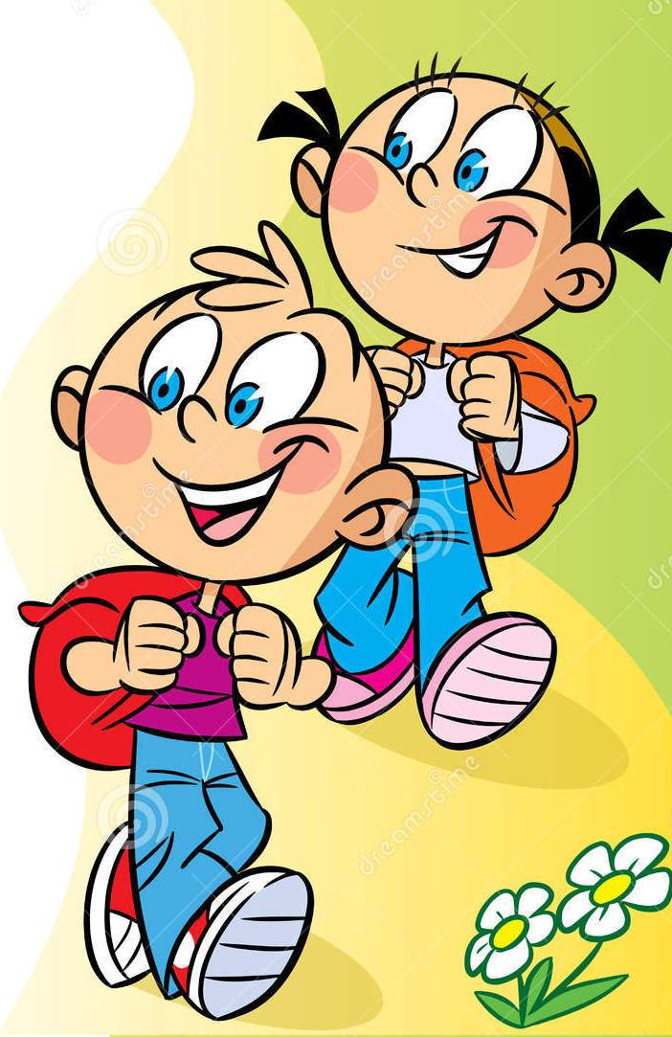
Поміркуй
Якими словами можна об’єднати всі відгадки?
Улюблена справа на дозвіллі,
захоплення, уподобання, хобі
Поясни, як розумієш значення слів дозвілля, хобі?
ДОЗВІЛЛЯ – час відпочинку.
ХОБІ – улюблене заняття на дозвіллі.

Slide 7
Тема уроку
Сьогодні на уроці ми будемо складати і записувати розповідь про своє хобі.
Будемо висловлювати свої припущення за світлинами

Slide 8
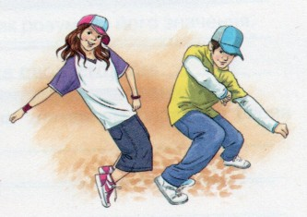
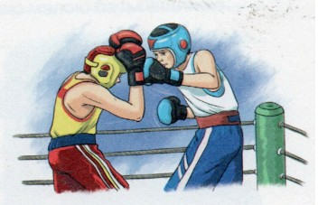
Вправа «Мікрофон»
Розглянь малюнки. Чим люблять займатися діти у вільний час?

Slide 9
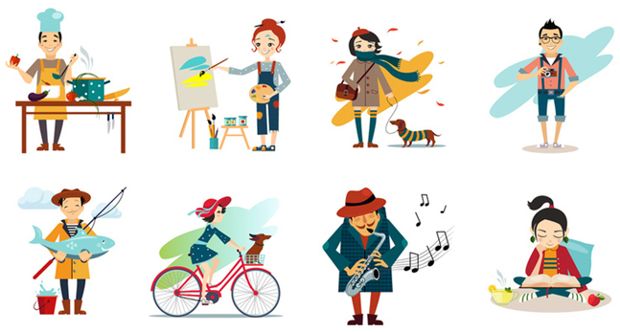
Моє хобі
Розкажи про своє хобі за поданими запитаннями. Спиши ці запитання.
1. Яке твоє хобі?
2. Як давно ти ним захоплюєшся?
3. Як починалося це захоплення?
4. Своїм хобі ти займаєшся сам/сама чи з кимось?
5. Що дає тобі твоє хобі?

Slide 10
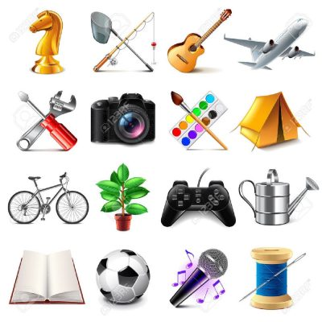
Підготовка до написання розповіді
Пам’ятка
1. Кожну частину тексту писати з абзацу.
2. Речення будувати невеликі.
3. Послідовно викладати свої думки.
4. Уникати повторів.
5. Під час написання складних слів користуватися орфографічним словником.

Slide 11
Копилка синонімів і видів хобі
Хобі, захоплення,
улюблена справа на дозвіллі, уподобання.
Обожнюю подорожі.
Захоплююсь туризмом.
Тренуватися, вправлятися.
Захоплююсь читанням улюблених книг
Люблю малювати
Люблю дивитись фільми з друзями
Творити, створювати.
Успіх, досягнення, перемога.
У вільний час люблю грати в шахи
Я дуже люблю слухати музику
Цікавий, привабливий, допитливий.
Мені подобається фотографувати
Важливий, потрібний, корисний.
Світ –це книжка, і той, хто не подорожує, читає лише одну сторінку. (Св Августин)

Slide 12
Підсумок уроку
Прочитай свій твір. Якщо знайдеш помилки, виправи
Яке завдання на уроці було цікаво виконувати?
Що тобі було важко робити?

